Slide 1
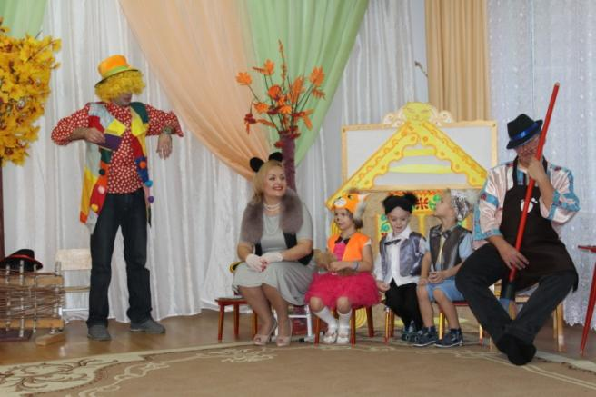
Осеннее развлечение в группе «Бабочки»
Муниципальное бюджетное дошкольное образовательное учреждение центр развития ребенка – детский сад №28 «Огонек»
Выполнила: воспитатель группы№7 Грачева А.Н.
2015

Slide 2
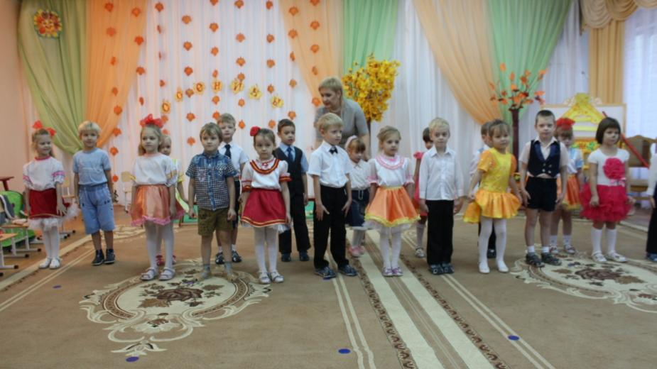
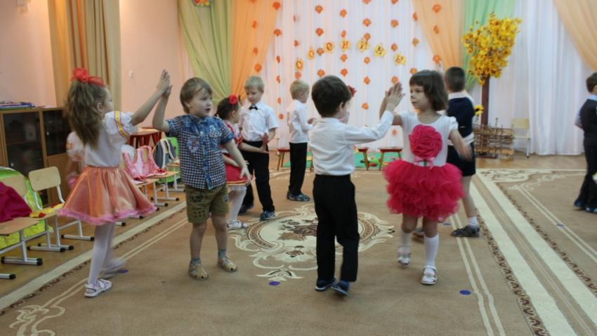
В октябре у нас состоялось замечательное осеннее развлечение

Slide 3
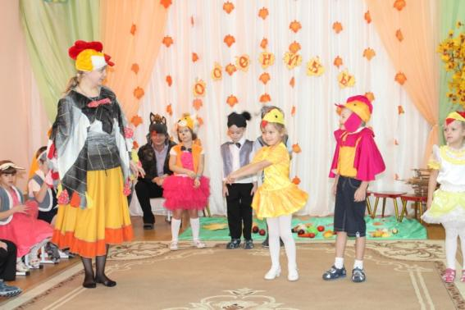
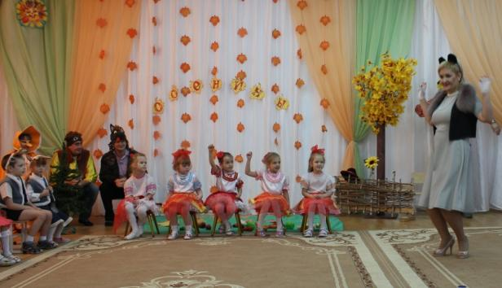
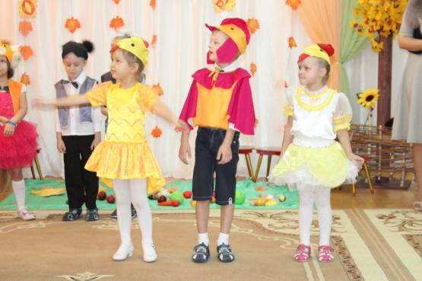
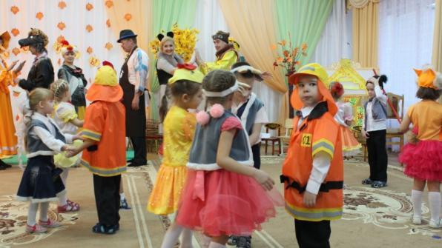
Дети и родители показали сказку «В гостях у тети Кошки»

Slide 4
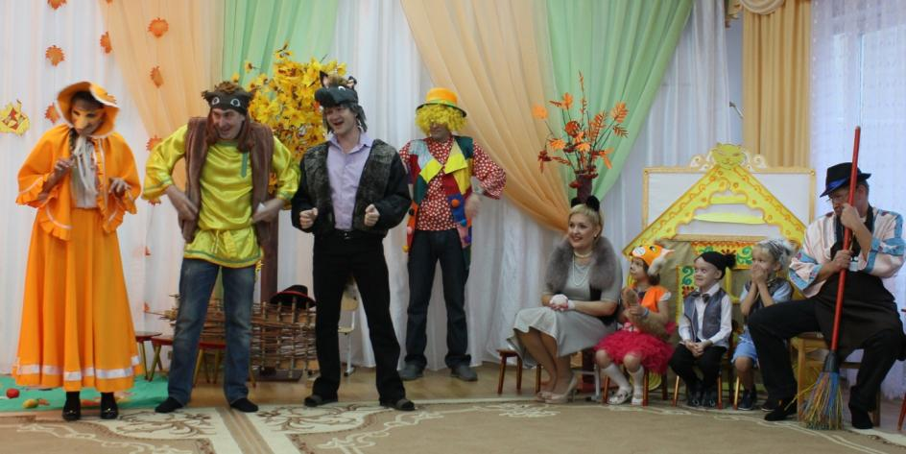
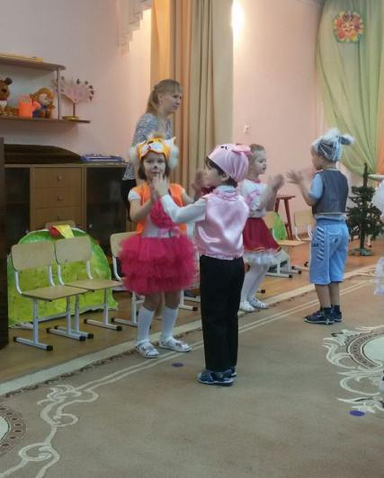
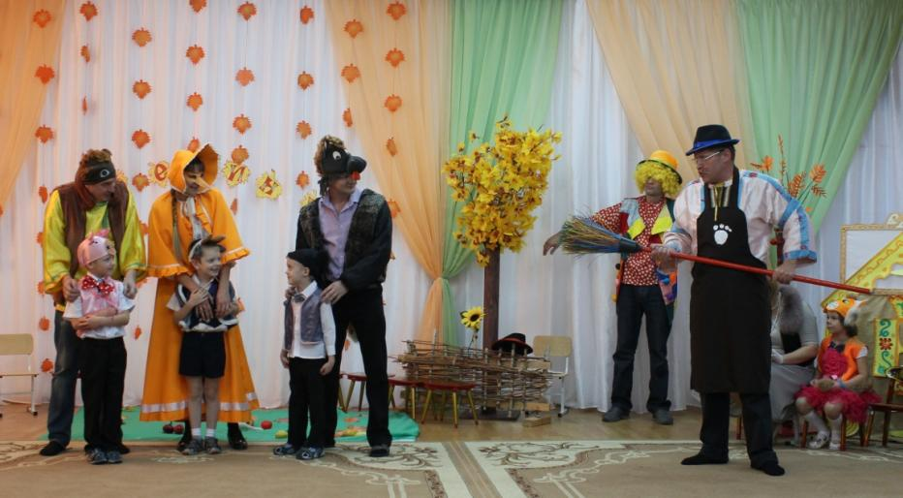

Slide 5
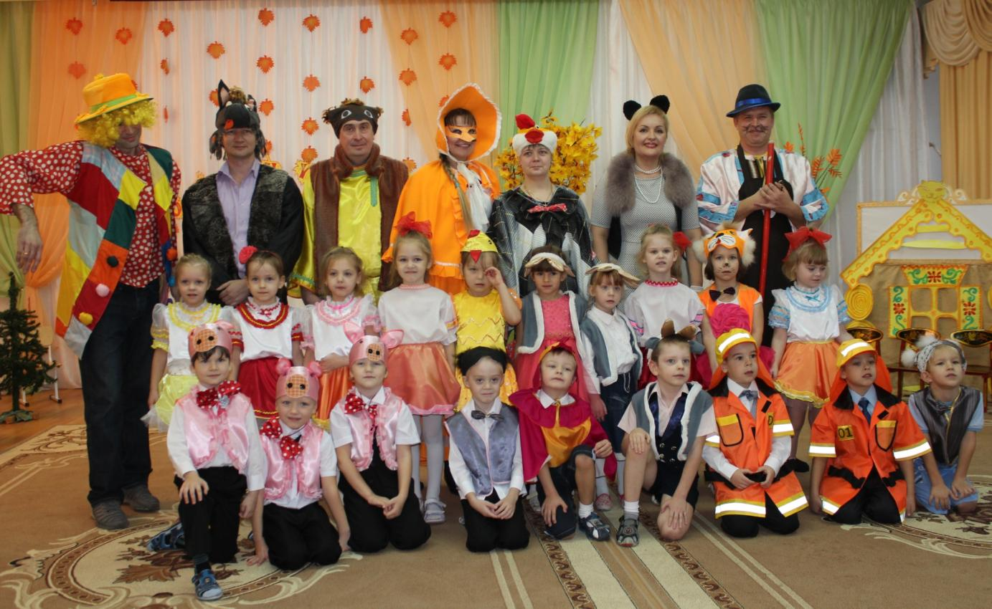

Slide 6
Выражаем благодарность нашим родителям
Окуневу Артему Витальевичу
Жукову Алексею Ивановичу
Плотникову Юрию Юрьевичу
Корневу Дмитрию Ивановичу
Квятковской Наталье Николаевне
Салаевой Наталье Олеговне
за блистательное исполнение ролей в сказке!

